Slide 1
Anotace | Žáci pracují s využitím interaktivní tabule seznamují se s městy , která jsou na seznamu UNESCO a říkají , co více o těchto městech ví VY_32_INOVACE_ICT2.5_3-50
Autor | Mgr. Rita Sobková
čeština | Čeština
Očekávaný výstup | Získají informace o městech a místech chráněných dědictvím UNESCO
Speciální vzdělávací potřeby | - žádné –
Klíčová slova | Unesco, Český Krumlov, Praha, Litomyšl, Olomouc
Druh učebního materiálu | Prezentace
Druh interaktivity | Aktivita
Cílová skupina | Žák
Stupeň a typ vzdělávání | základní vzdělávání – druhý stupeň
Typická věková skupina | 12 - 15 let
Celková velikost

Slide 2
MĚSTA UNESCO V ČR
Brno
Český Krumlov
Holašovice
Kroměříž
Kutná Hora
Lednicko-valtický areál
Litomyšl
Olomouc
Praha
Telč
Třebíč
Žďár nad Sázavou

Slide 3
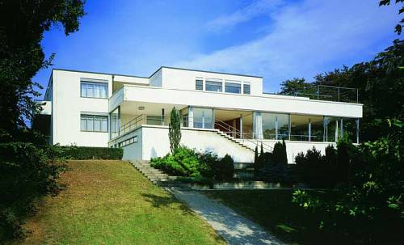
Brno Vila Tugendhat
Brněnská vila se stala první památkou moderní architektury v České republice a čtvrtou na světě. Na listinu UNESCO byla zapsána v roce 2002. Autorem projektu vily je slavný německý architekt Ludwig Mies van der Rohe.

Slide 4
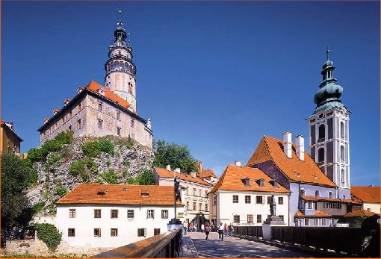
Český krumlov
Středověké centrum města je od roku 1992 zapsáno na seznamu UNESCO. Nad meandry řeky Vltavy je soubor městské zástavby ( především ze 16. století) spolu s rozsáhlým areálem hradu a zámku, který je po Pražském hradu druhým největším zámeckým komplexem u nás.

Slide 5
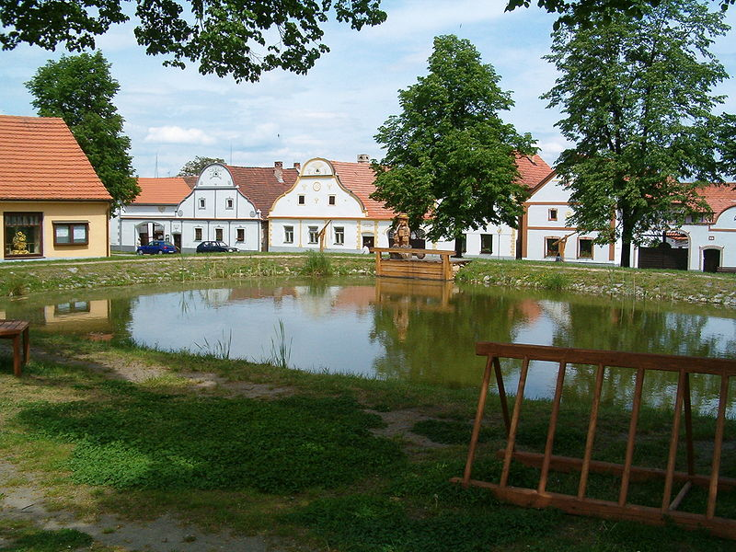
Holašovice
Vesnici tvoří 23 památkově chráněných usedlostí s celkovým součtem 120 budov, které utvářejí ucelený památkový soubor, včetně chlévů, stodol, maštalí, výměnků, sýpek, bran. Je zde téměř stoprocentně dochovaný středověký systém řazení jednotlivých usedlostí.

Slide 6
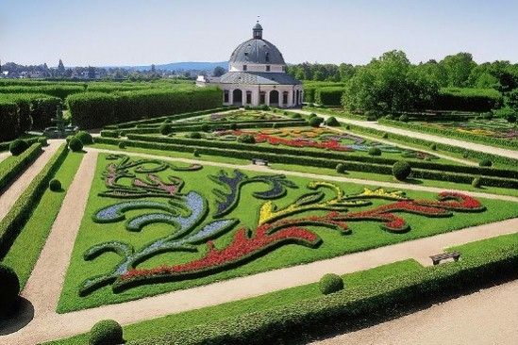
KROMĚŘÍŽ
Květná zahrada Kroměříž je od 1998 památkou UNESCO. Tato původně barokní zahrada si dodnes zachovala obdélníkový půdorys. Patří mezi nejvýznamnější zahradní díla v celé Evropě. Hlavními dominantami zahrady jsou osmiboká rotunda s kopulí a kolonáda.

Slide 7
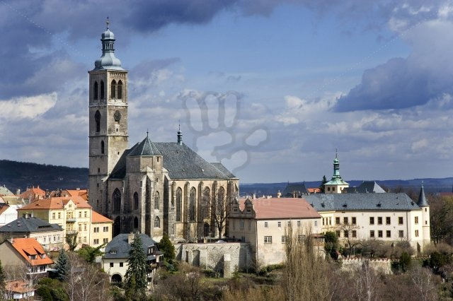
Kutná hora
Kutná Hora byla zapsána na listinu UNESCO v roce 1995. Vyhlášené území zahrnuje městskou památkovou rezervaci Kutná Hora a chrám sv. Barbory. Kutná Hora představuje středověké královské město.

Slide 8
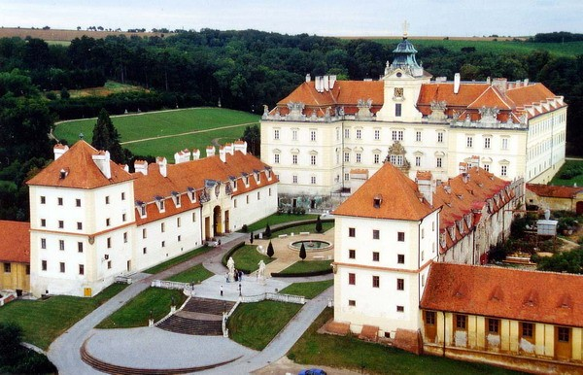
Lednicko – valtický areál
Mezi jihomoravskými obcemi Lednice a Valtice se rozprostírá tzv. Lednicko-valtický areál. Do dnešní doby se zde dochoval unikátní areál lednického a valtického zámku se zámeckým parkem. V areálu se kloubí gotika s barokem a na listinu UNESCO byl areál zapsán v roce 1996.

Slide 9
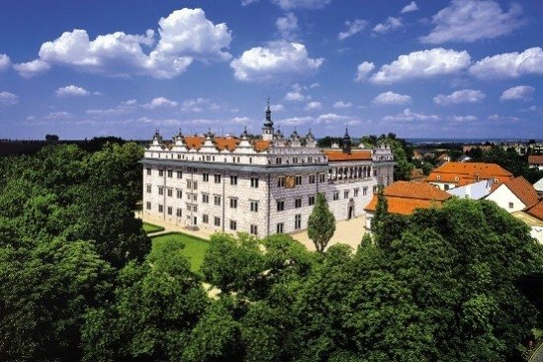
litomyšl
Litomyšlský zámek, národní kulturní památka a památka UNESCO od roku 1999.
Je dokonalým příkladem středoevropské šlechtické residence v období renesance a jejího pozdějšího vývoje vlivem nových uměleckých proudů.
Zámek patří nejvýznamnějším renesančním památkám u nás.

Slide 10
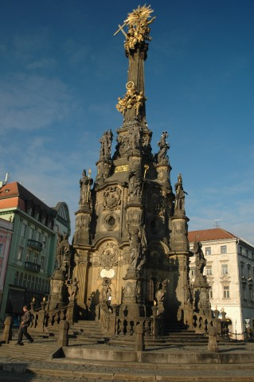
Olomouc
Olomoucký čestný sloup Nejsvětější Trojice je vůbec největším seskupením barokních soch v rámci jedné skulptury ve střední Evropě. V roce 2000 byl zapsán na seznam UNESCO.
Sloup Nejsvětější Trojice vznikl z iniciativy místního kamenického mistra Václava Rendera.

Slide 11
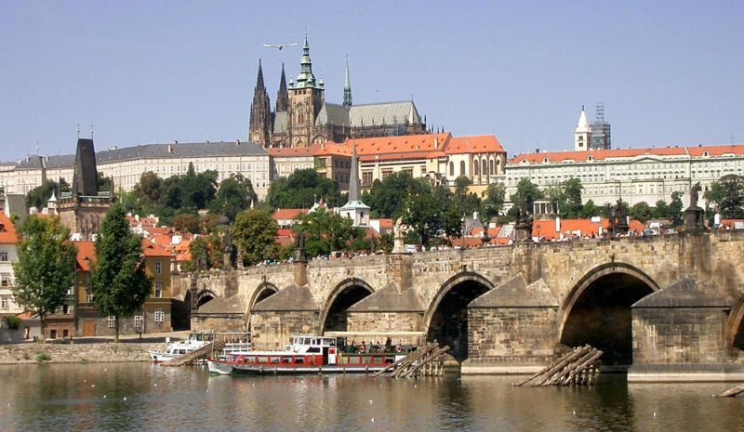
praha
Od roku 1992 je historické jádro Prahy zapsáno do seznamu UNESCO. Praha má pověst jednoho z nejkrásnějších měst na světě již od středověku a byl jí vzdáván hold mnohými významnými osobnostmi. Proto má Praha tolik přirovnání jako „Praha - Matka měst" nebo „Praha stověžatá".

Slide 12
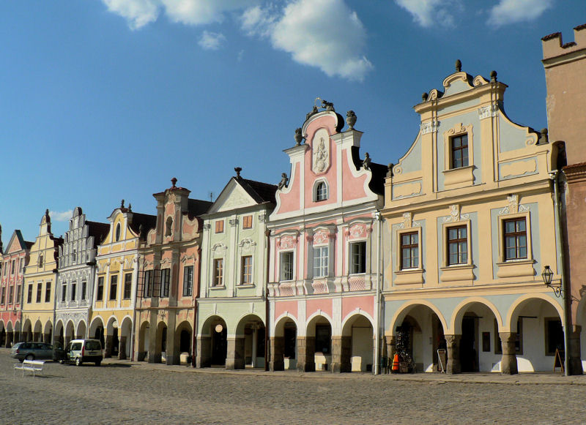
telč
Důvodem proč se Telč napsala na seznam UNESCO je historické jádro, které představuje dobře zachovaný goticko-renesanční urbanistický celek. Na listinu UNESCO byl areál zapsán v roce 1992.

Slide 13
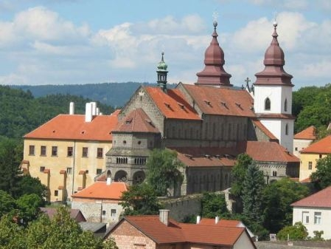
třebíč
Třebíč je město s bohatou historií a na seznam UNESCO bylo město zapsáno v roce 2003. Mezi památky patří Židovská čtvrť a Židovský hřbitov společně s románsko-gotickou bazilikou sv. Prokopa.

Slide 14
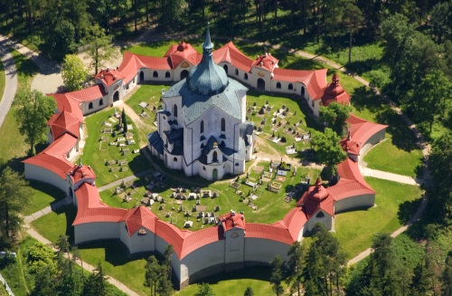
Žďár nad sázavou
Poutní kostel na Zelené Hoře u Žďáru nad Sázavou je jedinečná stavba ve stylu barokní gotiky, která byla roku 1994 zapsaná na seznam UNESCO.

Slide 15
http://www.kudyznudy.cz/Aktivity-a-akce/Aktivity/Poutni-kostel-sv--Jana-Nepomuckeho-na-Zelene-hore-.aspx
http://www.atlasceska.cz/ceska-republika/pamatky-unesco/
http://www.visittrebic.eu/bazilika-svateho-prokopa/
http://www.sharkan.net/foto_index.php?fid=1577&gal=54
http://www.unesco-czech.cz
http://www.atlasceska.cz/stredocesky-kraj/kutna-hora/

